Slide 1
Aceleración por hardware de LLMs en sistemas empotrados
Autor: Ángel Hurtado Flores
Tutor: Alberto Guillén Perales

Slide 2
Índice
Introducción
Contexto
Objetivos
Planificación
Entorno y desarrollo
Software de Rockchip
Forks y mejoras
Resultados
Rendimiento y ejecución de LLMs
Consumo energético
Logros y aplicaciones
Logros destacados
Aplicación y ejemplo real
Conclusiones
Notes:
Solo mencionar que voy a seguir el esquema en pantalla, ya esta, no mas de 5-10 s

Slide 3

Introducción
Un poco de contexto
Objetivos
Planificación

Slide 4
Introducción
La IA generativa ha llegado pisando fuerte. No obstante, ¿puede adaptarse el hardware, energía y recursos a ella?
Sí, pero no es fácil
Enormes posibilidades con la IA generativa y LLMs (Large Language Models), pero con gran cantidad de problemas y limitaciones:
Necesidad de muchos recursos (potencia, memoria, disco…)
Altísimo consumo de energía
Difícil de entrenar
Alto coste económico
Consecuentemente, dependencia de ejecución en la nube
Notes:
Recomendacion, ve rápido leer a la derecha primero. Despues frase impactante del circulo

Slide 5
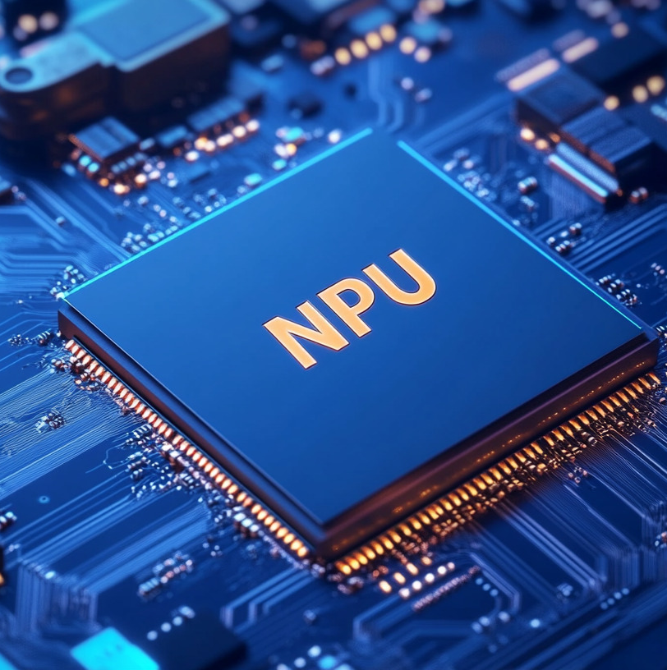
¿Solución? Aceleración por hardware
Optimización al más bajo nivel
Eficiencia energética máxima
Rendimiento máximo
Abran paso a las NPUs
(Neural Processing Unit)
Notes:
Ve rápido, no te pares en NPU vs TPU mucho. Menciona levemente TPU/Neural Engine

Slide 6
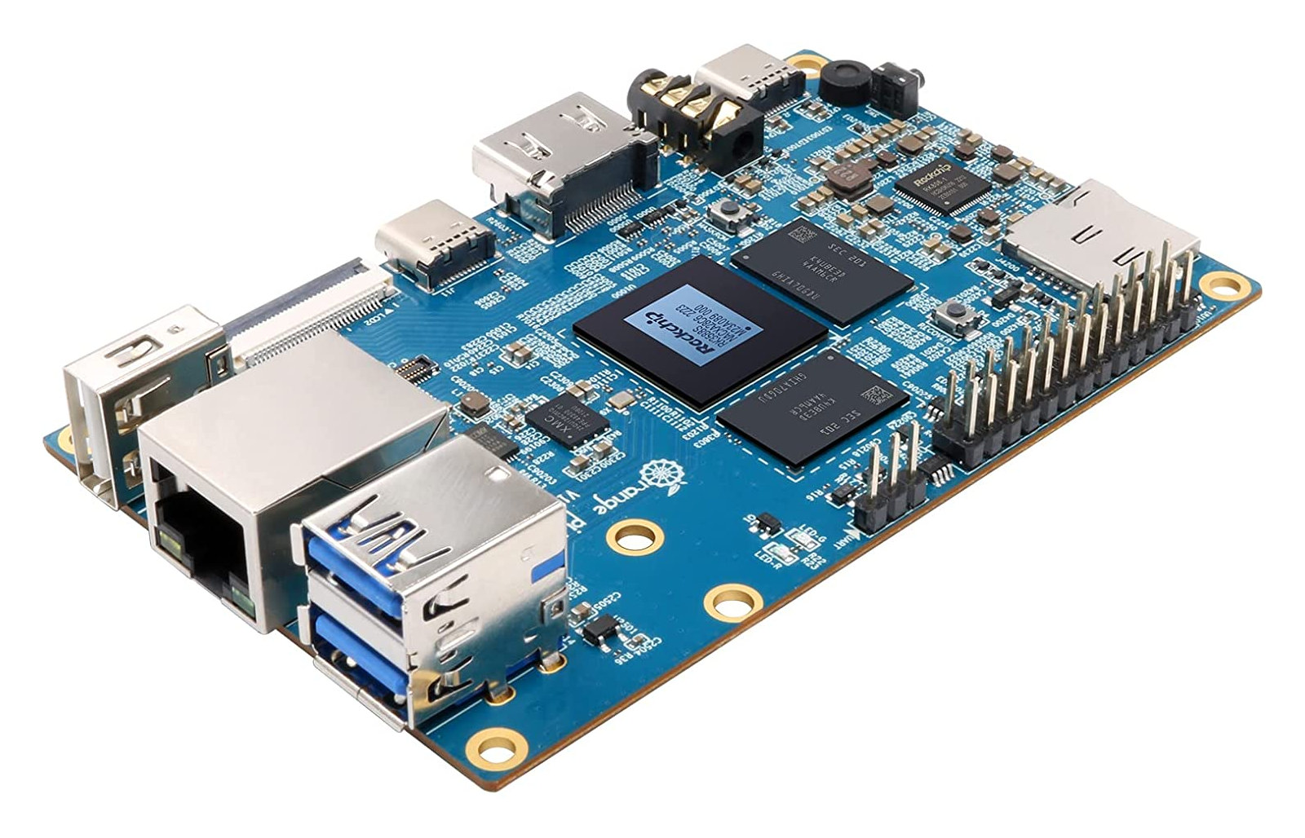
Hardware
Se usa una Orange Pi 5 (competidora de Raspberry Pi, de coste un poco más bajo) lanzada en 2022. Posee el SoC (System-on-a-Chip) RK3588S, que incluye una CPU, GPU y NPU de 6 TOPS, así como 4GB de RAM
Este chip, hecho por Rockchip, compañía de SoCs de bajo coste. Es de los pocos SoCs para sistemas embebidos con NPU.
El coste en 2022 era de ~100€ (4 GB). Hoy en día es el de 16 GB de RAM
Notes:
Ligerito, enfócate en lo importante como specs y precio, no te pares a hablar de Rockchip y competencia demasiado

Slide 7
Objetivos
Ejecutar LLMs evitando sus principales limitaciones; es decir:
Reducir necesidades de potencia y consumo
Evitar la dependencia de la nube
Reducir drásticamente el coste económico
Consecuentemente, ejecutar en sistemas embebidos
Conseguir una gran facilidad de uso de la NPU del RK3588 en la Orange Pi 5
Ejecutar el mejor LLM posible bajo las restricciones anteriores
Notes:
Ve mas rápido de lo que pone en el texto

Slide 8
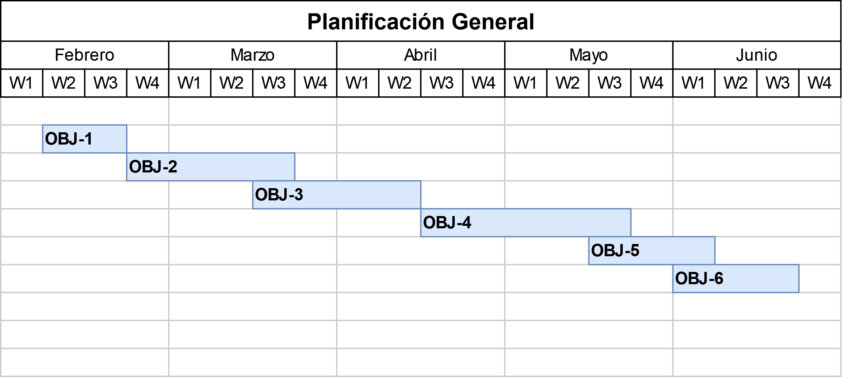
Planificación
Notes:
Recuerda mencionar que fue difícil porque tuvo que aunar ciencia e ingeniería en un solo trabajo

Slide 9
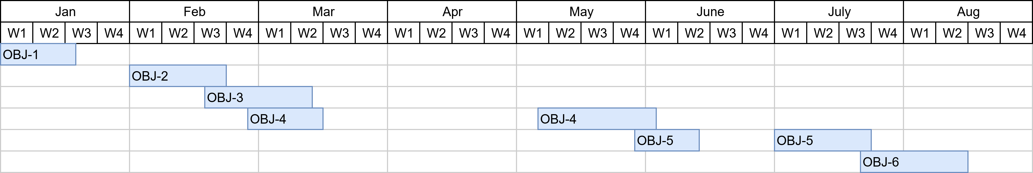
Planificación
Notes:
Recuerda mencionar que fue difícil porque tuvo que aunar ciencia e ingeniería en un solo trabajo

Slide 10



Entorno y desarrollo
¿De que punto partimos?
¿Qué desarrollar y mejorar?

Slide 11
Software de Rockchip
rknn-toolkit2
Framework y APIs básicas para usar la NPU desde Python.
Uso principal para Neural Networks
Conversión a formato propio (.rknn)
¿Es compatible con LLMs? En teoría sí, pero no recomendable
rknn-llm
Similar a rknn-toolkit2 para ejecución eficiente de LLMs
Conversión a formato propio (.rkllm) con herramientas de Rockchip
API en C para acelerar con NPU LLMs en formato .rkllm
Más nuevo, menos pulido, más difícil de usar
Ambos dependen del driver de Linux para la NPU
Notes:
Ligerito por toolkit2

Slide 12
Problemas del software
Partimos de un framework: ¿Qué aportar?
El driver no esta integrado en Linux
No hay modelos en formato .rkllm
Documentación muy escasa
Conclusión: Aportar facilidad de uso, optimización, documentación e incluso estandarización
Notes:
Se puede ir ligerito aqui

Slide 13
Forks “ez” de Rockchip
ezrknn-toolkit2
Automatización de la instalación de bibliotecas, Python…
Compilar benchmark de prueba
Pequeños añadidos a la documentación
En resumen: uso general de la NPU (NNs, CV…) y pruebas básicas.
ezrknn-llm
Automatización de la instalación
Docker para convertir LLMs más fácilmente (ezrkllm-toolkit)
Convertir LLMs para la comunidad (necesita buenos recursos HW)
Compilar programa rkllm, para ejecución de LLMs convertidos. Instalación automática.
Documentación extendida
Notes:
De nuevo, ligerito, pero en toolkit2 solo

Slide 14
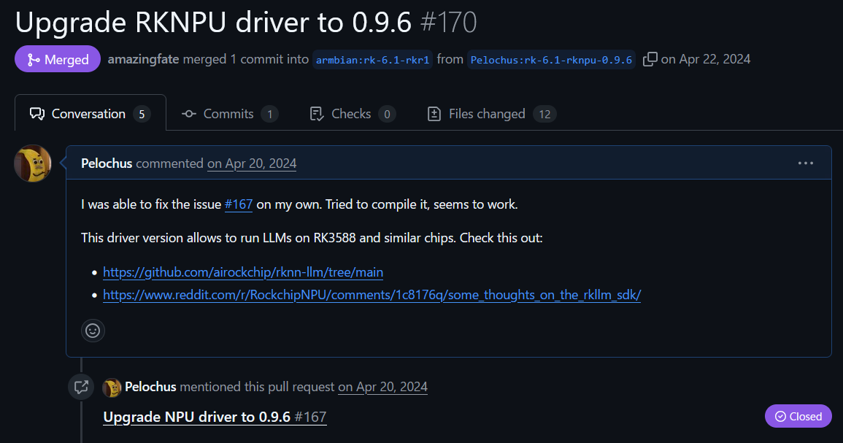
Forks “ez” de Rockchip
A todo esto, sumamos integración del driver para la NPU en el kernel de Linux.
Concretamente, integramos en el kernel linux-rockchip, fork de Linux famoso entra la comunidad open source, usado en casi cualquier SO para placas con chips de Rockchip (como Armbian, usada en este TFM).
Notes:
De nuevo, ligerito, pero en toolkit2 solo

Slide 15
ezrknpu
Por último, se crea un tercer repositorio en GitHub, centralizando los cambios de ambos forks:
Centralizamos y modularizamos parte de la instalación
Búsqueda de calidad: Refactorización, optimizaciones
Centralizamos documentación
Reducimos dependencia de repositorios originales de Rockchip
Apuntamos a los repos “ez” como submódulos de Git:
Commits seguros y estables, independientes del desarrollo
Simplifica instalación
Simplifica de cara a los usuarios menos avanzados
Instalación en un solo comando
Notes:
Ni rápido ni lento

Slide 16



Resultados
¿Hemos conseguido los objetivos?
¿De que forma es mejor que lo que había?

Slide 17
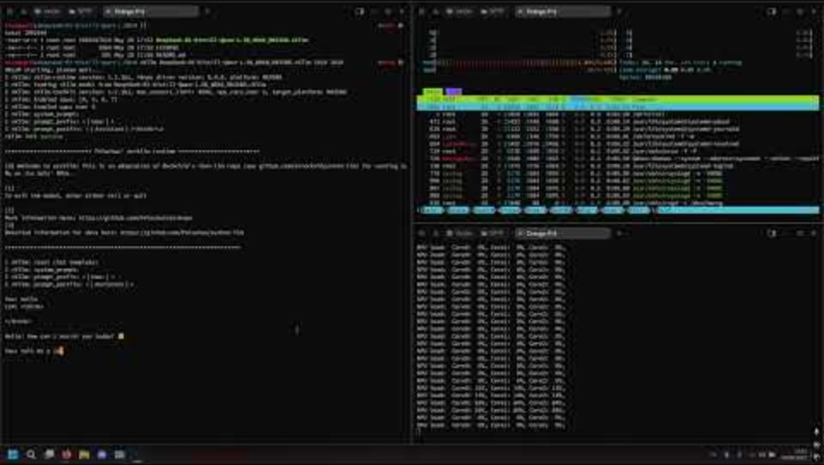
Ejemplo de ejecución: DeepSeek R1 (Distill Qwen 1.5B)
Notes:
Aquí puedes ir mas rápido que en los apartados siguientes, es mas, en los siguientes hay que dejar el impacto, asi que este debería ser de los últimos que vayas rapido

Slide 18
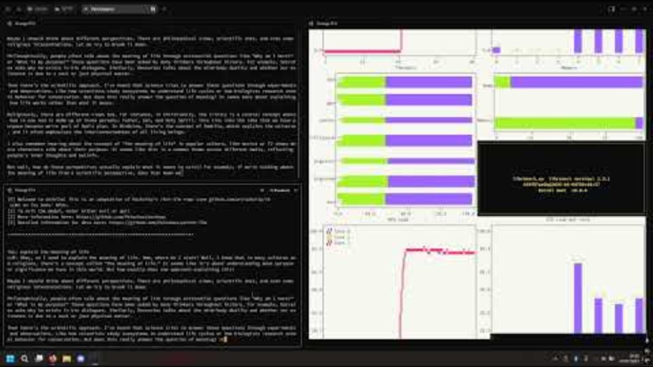
Ejemplo de ejecución: DeepSeek R1 (Distill Qwen 1.5B) x2

Slide 19
Consumo Energético
Los consumos son extremadamente bajos:
El medidor USB mide directamente desde el USB-C de alimentación.
El medidor AC, a partir del enchufe, incluyendo la PSU que transforma de AC a DC, lo cual incluye pérdidas y un leve consumo extra.
Situación | Medidor USB | Medidor AC
Idle, after boot | 1.75W | 2.5W
Inferencia NPU | 5.7W | 7.5W
Inferencia NPU (peak) | 5.9W | 7.8W
Inferencia NPU (2 LLMs) | 7W | 8.8W
Inferencia NPU (2 LLMs, peak) | 7.2W | 9W
Curiosidad: En el peor caso (10W constantes, 0,25€/kWh) el precio sería de 0.06€/dia o 22€/año

Slide 20


Logros y aplicaciones

Slide 21

Logros destacables
Cientos/Miles de referencias
Google
YouTube
Artículos (tutoriales)
Documentación de fabricantes de “Pis”
Gran impacto en GitHub:
Más de 300 stars entre todos los repos
Comunidad en Reddit (r/RockchipNPU)
Con casi 1000 seguidores
Que aportan software y contribuciones extra, como monitores de NPU (usado en mis videos previos)

Slide 22
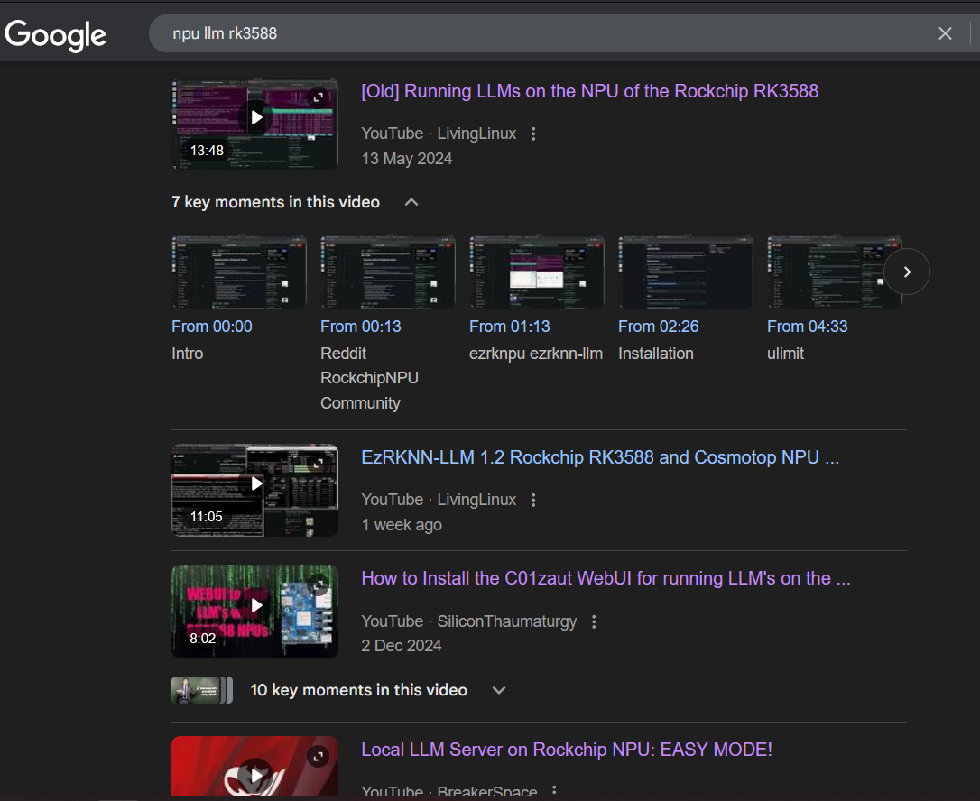
Impacto

Slide 23
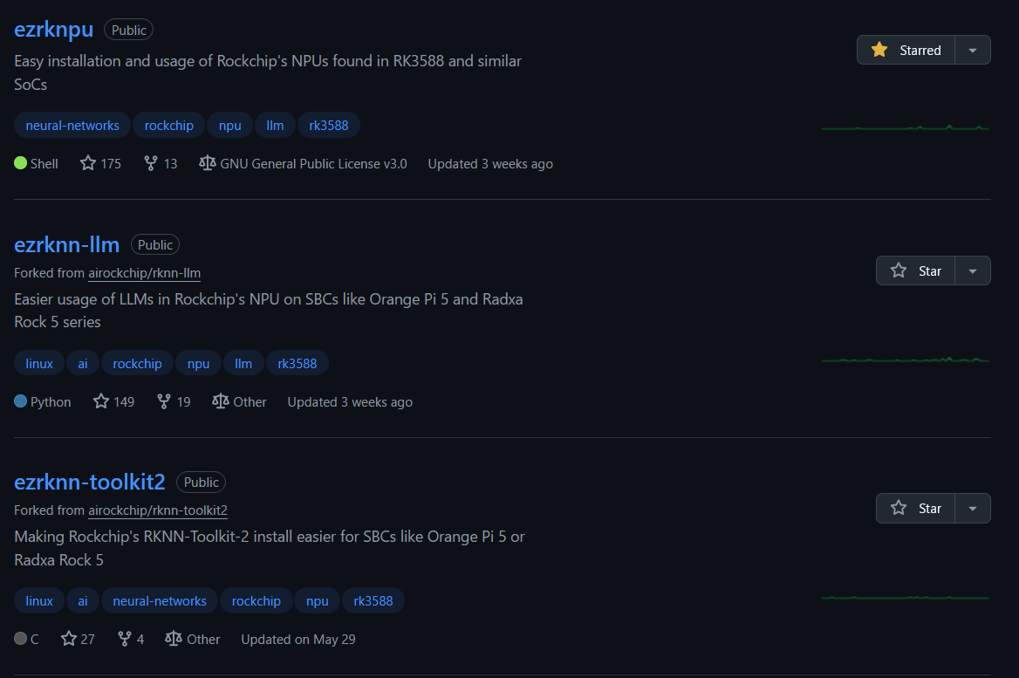
Impacto

Slide 24
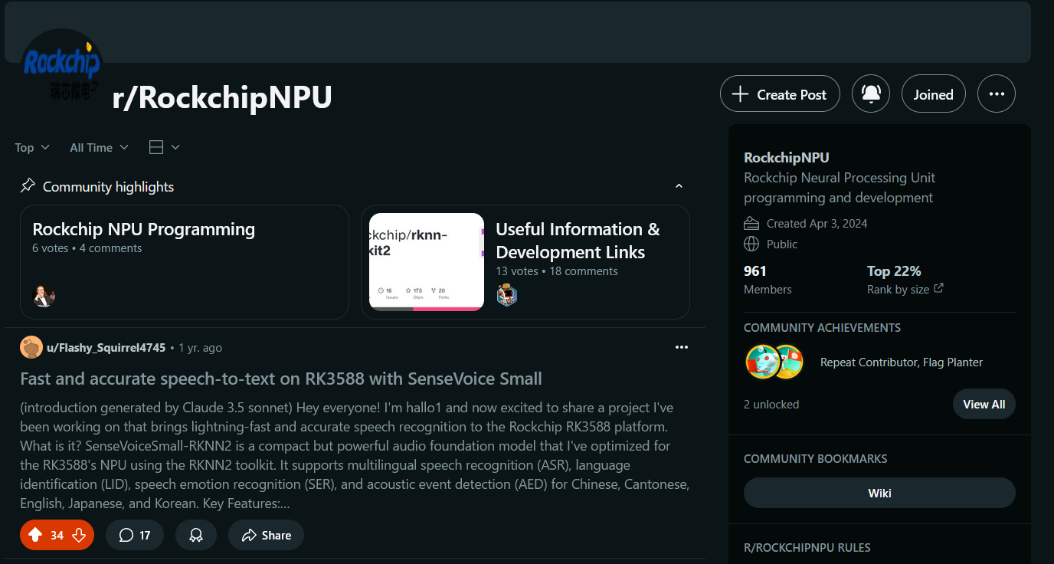
Impacto

Slide 25
Aplicaciones
En resumen, todas las que permita un LLM solo que con las ventajas establecidas en los objetivos:
Ejecución en local
Consumo energético muy bajo
Barato (tanto hardware como energía)
Open source
Fácil de usar
Desventajas: peores LLMs, contexto reducido, un poco más lentos.
Notes:
Mucho logro pero, y aplicaciones? Las siguientes. Ya esta? No y es que he dejado este logro para el final… continua siguiente diapositiva y suelta el bombazo

Slide 26
Logros: Ejemplo real
Asistente de voz inteligente local usando LLMs, similar a Alexa o Google Assistant, pero con muchas más capacidades gracias al LLM que ejecuta en local.
Utiliza 4 modelos, 1 en NPU (LLM) y 3 en CPU, en tan sólo 8GB de RAM. Coste <200€.
Realizado por un usuario de GitHub/Reddit, más detalles y referencias en la memoria.

Slide 27
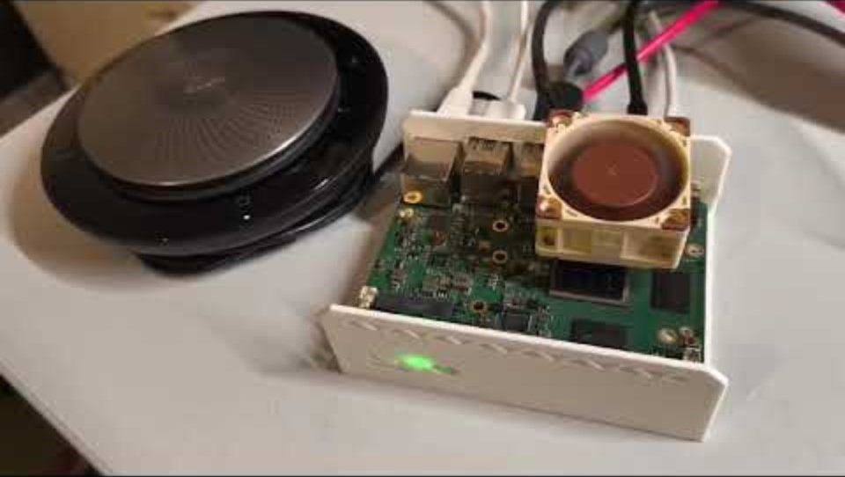
Ejemplo real
Notes:
VAD - onnx
ASR - onnx
TTS - onnx
LLM - various options, but right now I'm inferencing on the NPU.
The goal would be to have the VAD, ASR and TTS on the Mali GPU, and the LLM on the NPU, and leave the CPU's free!

Slide 28
Conclusiones finales
Gran impacto
Avance científico e ingenieril
Usos y aplicaciones reales, más allá del avance científico
Viabilidad práctica, económica, energética e incluso ecológica debido al bajo consumo. Incluso mejor seguridad y privacidad
Posiblemente, únicos computadores (SoC RK3588) de bajo coste y consumo capaces de usar LLMs usando NPU.
Incluso con los buenos resultados, ¡aun hay margen de mejora! Rockchip anunció recientemente sucesor del RK3588 con mejor NPU (x4 veces mejor, según ellos). Trabajos futuros y mejoras potenciales.
Sinergia entre Ingeniería de Computadores y Ciencia de Datos
Notes:
Ve rápido aqui

Slide 29
Gracias
Ángel Hurtado Flores
Alberto Guillén Perales

